Slide 1
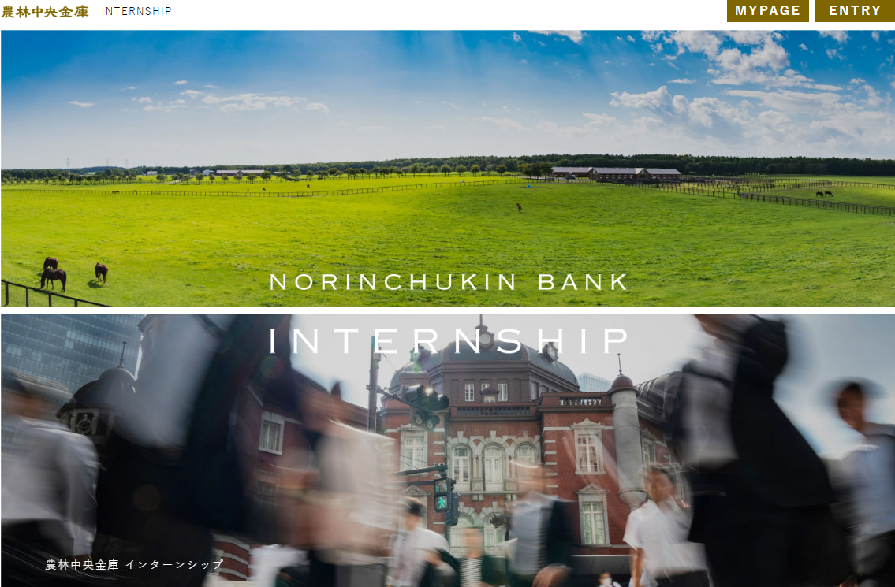
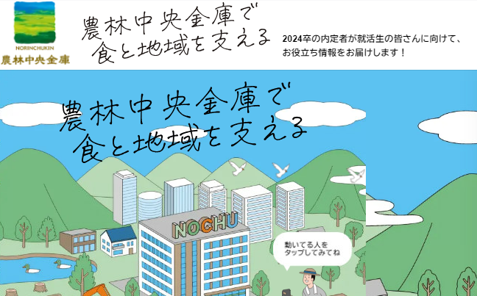
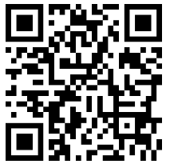
農林中央金庫 採用マイページ
農林中央金庫マイページにご登録いただくと、
随時様々なイベント・情報を発信いたします！
また皆さんの先輩である内定者が作成した
金庫紹介ぺージもございますので、
是非楽しく農林中央金庫の理解を
深めてください♪
【今後のイベント予定】
■2/25 17:00～
オンライン座談会（職員登壇）
■3/1 17:00~
オンライン座談会（人事部登壇）
■3/7 17:00～
オンライン座談会（職員登壇）
☜詳細は随時マイページよりご案内！
http://www.nochubank-saiyo.com/recruit/

